Slide 1
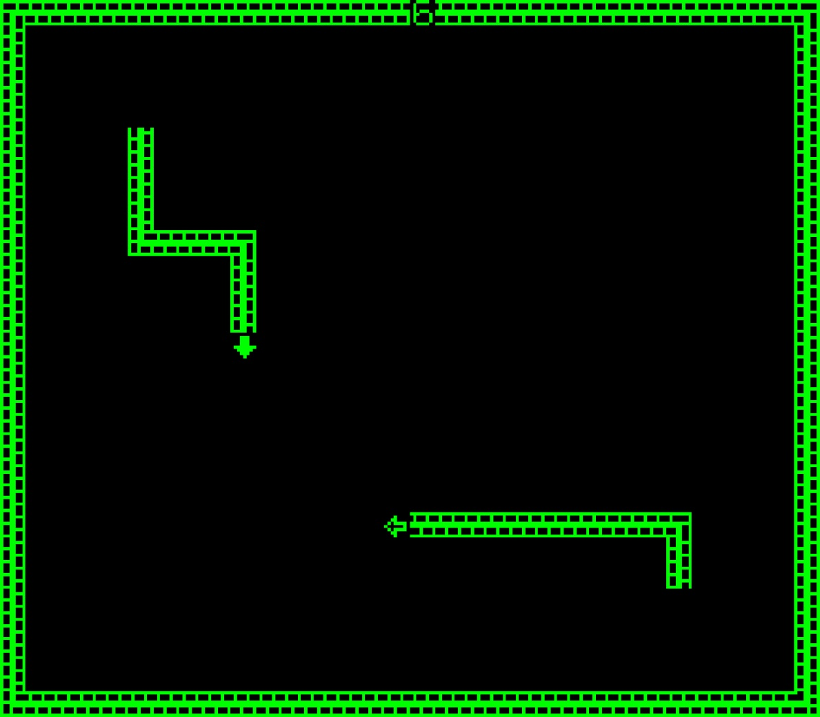
Игра “Змейка” на Python
Ученики 2 курса Яндекс.Лицея
Кочетов Сергей
Маликова Вероника
Чернавцев Дмитрий
Преподаватель: Дмитриева Ксения Николаевна

Slide 2
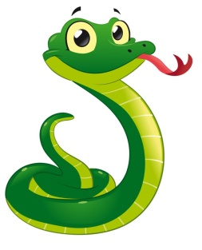
Содержание
Создание экрана
Создание змейки
Движение змейки
«Game over»
Добавление еды
Увеличение длины змеи
Вывод результата

Slide 3
Функция | Описание
init() | Инициализирует все модули Pygame (возвращает кортеж в случае успеха или неудачи).
display.set_mode() | Для создания поверхности принимает в качестве параметра либо список либо кортеж (кортеж предпочтительней).
update() | Обновляет экран.
quit() | Используется для деинициализации всех модулей.
set_caption() | Устанавливает текст заголовка в верхней части экрана
event.get() | Возвращает список всех событий.
Surface.fill() | Заполняет пространство сплошным цветом.
time.Clock() | Отслеживание времени
font.SysFont() | Задает шрифт Pygame, используя системные ресурсы.

Slide 4
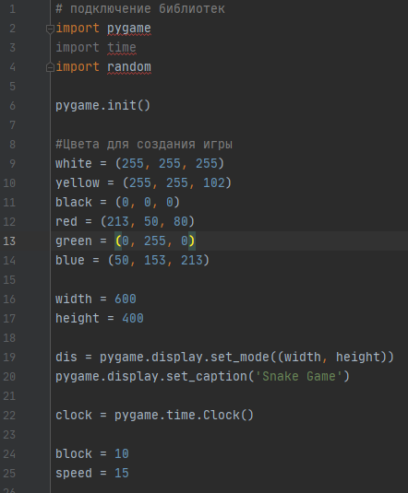
Создание экрана

Slide 5
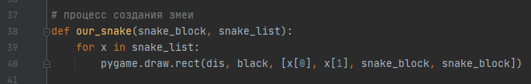
Создание змейки

Slide 6
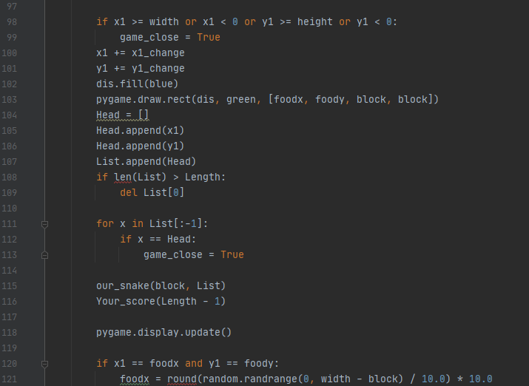
Движение змейки

Slide 7
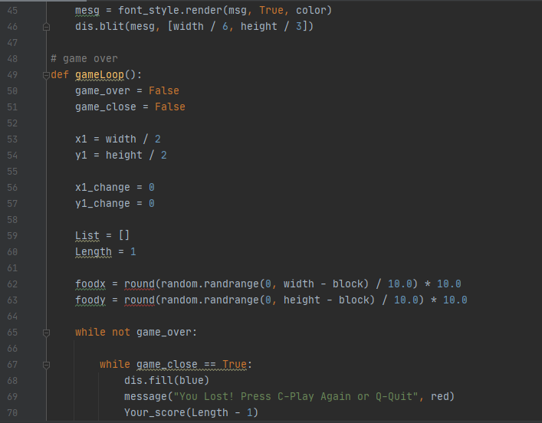
Game over

Slide 8
Добавление еды

Slide 9
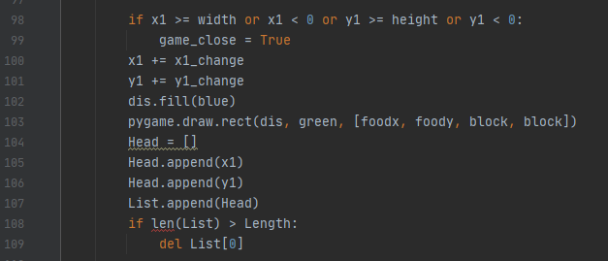
Увеличение длины змеи

Slide 10
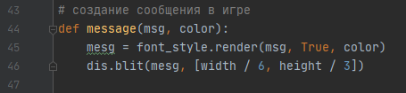
Вывод результата

Slide 11
